Slide 1
大中票券債券市場展望雙週報
2026/03/23

Slide 2
市場回顧
最近二週，美債10y利率先小漲，中段震盪，後段急升。中東戰爭推升油價，通膨壓力再升溫，市場預期降息可能轉為升息，美債10y利率最新收在4.39%。台灣債市方面，等殖系統近期交易清淡，10y公債久未成交，利率仍維持在1.415%。銀行、保險資金充裕，台債利率維持整理格局。

Slide 3
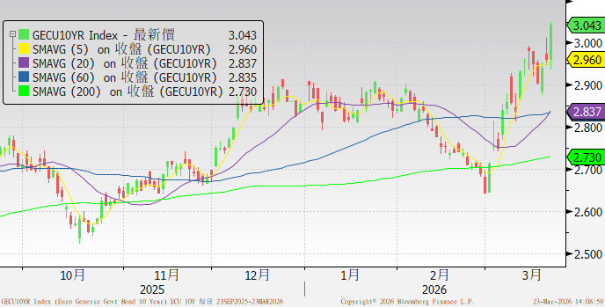
歐債十年期利率走勢圖

Slide 4
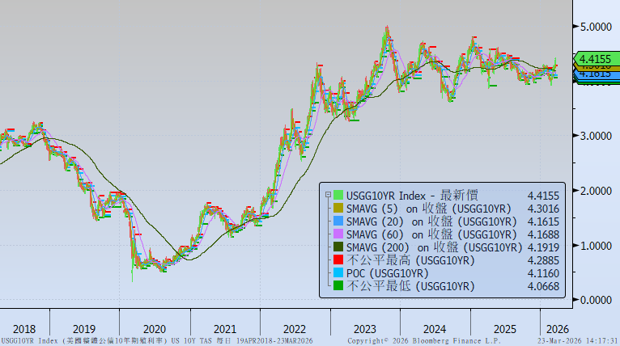
美債十年期利率走勢圖

Slide 5
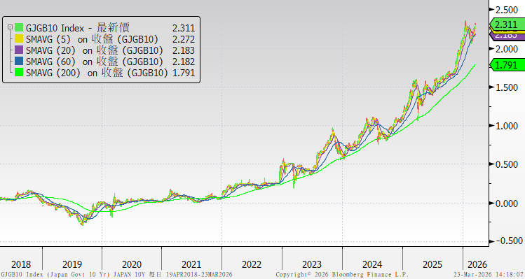
日債十年期利率走勢圖

Slide 6
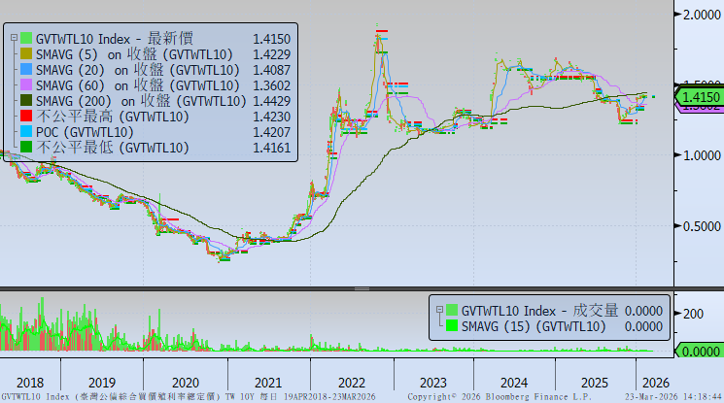
台債十年期利率走勢圖

Slide 7
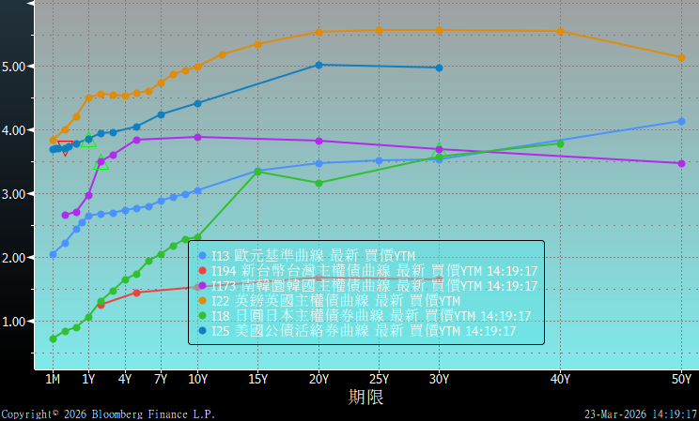
主要國家殖利率曲線

Slide 8
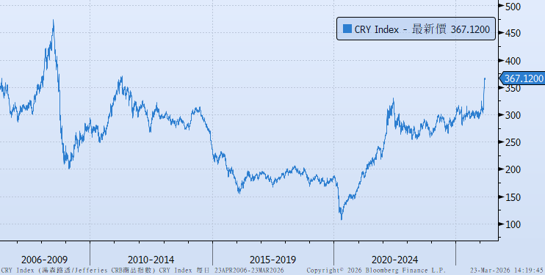
原物料指數

Slide 9
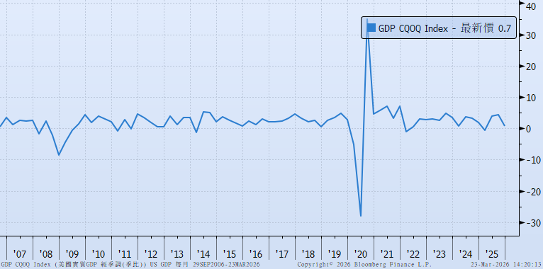
美國GDP成長率

Slide 10
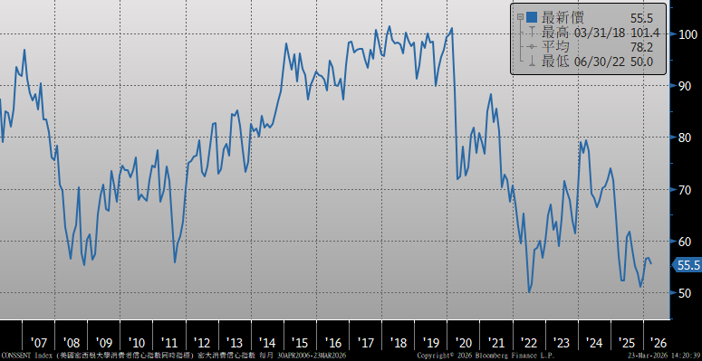
密大消費信心

Slide 11
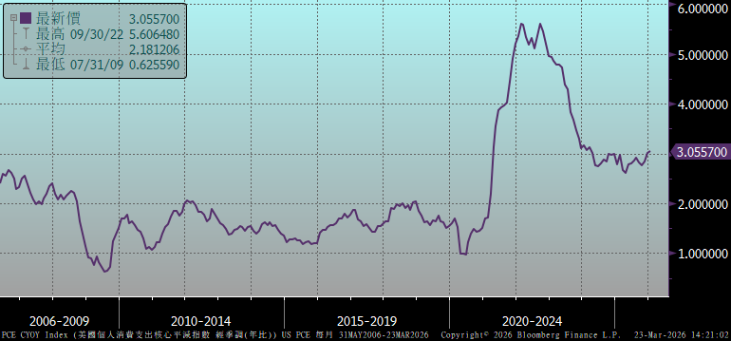
美國個人消費支出核心平減指數 經季調(年比)

Slide 12
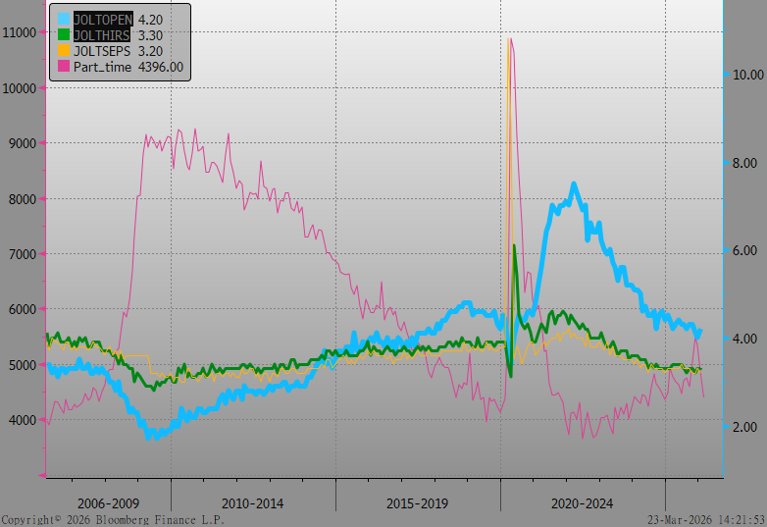
美國就業情況

Slide 13
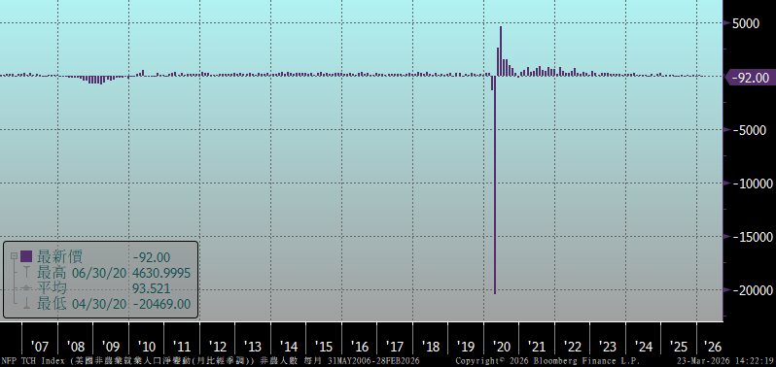
美國非農就業人數

Slide 14
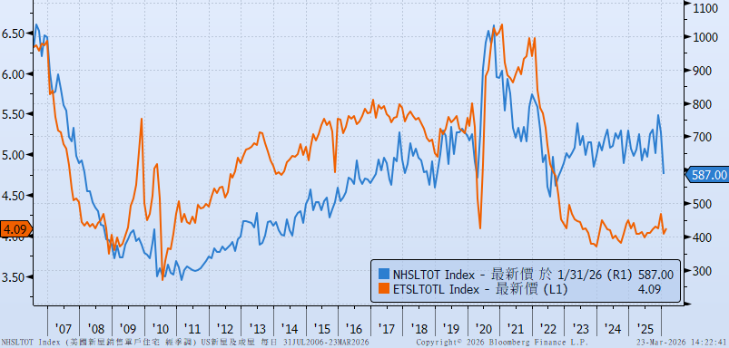
美國新屋及成屋銷售

Slide 15
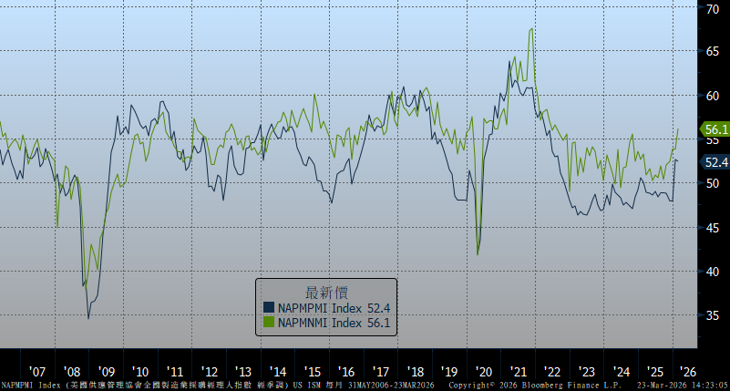
ISM指數

Slide 16
經濟數據預報
日期 | 國別 | 名稱 | 月份 | 調查 | 實際值 | 前值
2026/3/25 | DE | IFO泛德地區-企業景氣 | Mar | 85.9 | -- | 88.6
2026/3/23 | EZ | 歐元區消費者信心指數 | Mar P | -15 | -- | -12.2
2026/3/24 | EZ | Markit歐元區製造業PMI指數 | Mar P | 49.4 | -- | 50.8
2026/3/24 | EZ | Markit歐元區服務業PMI指數 | Mar P | 50.7 | -- | 51.9
2026/3/24 | EZ | Markit歐元區綜合PMI指數 | Mar P | 50.5 | -- | 51.9
2026/3/26 | EZ | 歐洲央行貨幣供給M3年成長率 經季調 | Feb | 3.2 | -- | 3.3
2026/3/30 | EZ | 歐元區經濟信心指數 | Mar | -- | -- | 98.3
2026/3/30 | EZ | 歐元區製造業工業信心指數 | Mar | -- | -- | -7.1
2026/3/30 | EZ | 歐元區服務業信心指數 | Mar | -- | -- | 5
2026/3/24 | JP | Nikkei/Markit日本製造業採購經理人指數(經季調) | Mar P | -- | -- | 53
2026/3/24 | JP | Nikkei/Markit日本服務業PMI企業活動(經季調) | Mar P | -- | -- | 53.8
2026/3/24 | JP | Nikkei/Markit日本綜合採購經理人指數產出(經季調) | Mar P | -- | -- | 53.9
2026/3/25 | JP | 日本工具機訂單 (年比) | Feb F | -- | -- | 24.2
2026/3/26 | JP | 日本企業服務價格指數 年比 | Feb | -- | -- | 2.6
2026/3/24 | TW | 台灣實質工業生產指數（年比） | Feb | 14.5 | -- | 28.51
2026/3/26 | TW | 台灣失業率 經季調 | Feb | -- | -- | 3.36
2026/3/30 | TW | CEPD台灣追蹤指標 | Feb | -- | -- | 39
2026/3/23 | US | 芝加哥聯準會全國經濟活動指數 | Feb | -- | -- | 0.18
2026/3/23 | US | 美國營建支出 經季調(月比) | Jan | 0.1 | -- | 0.3
2026/3/24 | US | 理奇蒙聯邦準備銀行製造業調查-每月變動%-整體指數 | Mar | -- | -- | -10
2026/3/24 | US | 美國非農業經濟部門每小時實質產出 經季調(季比) | 4Q F | 2.4 | -- | 2.8
2026/3/24 | US | 美國單位勞動成本經濟部門 經季調(季比) | 4Q F | 3.4 | -- | 2.8
2026/3/26 | US | 堪薩斯市聯邦準備(經季調)綜合指數 | Mar | -- | -- | 5
2026/3/27 | US | 美國密西根大學消費者信心指數同時指標 | Mar F | -- | -- | 55.5
2026/3/27 | US | 美國密西根大學消費者信心指數目前指標 | Mar F | -- | -- | 57.8
2026/3/27 | US | 美國密西根大學消費者信心指數未來指標 | Mar F | -- | -- | 54.1
2026/3/27 | US | UMich翌年價格預期變動：中位數 | Mar F | -- | -- | 3.4
2026/3/27 | US | UMich未來5-10年價格預期變動：中位數 | Mar F | -- | -- | 3.2
2026/3/30 | US | 達拉斯聯準會-製造業展望-一般企業活動水準 | Mar | -- | -- | 0.2
2026/3/31 | US | 美國聯邦住宅金融管理局-房價指數-房屋買進價格(月比%) | Jan | -- | -- | 0.1
2026/3/31 | US | 標準普爾/Case-Shiller綜合20個城市房價指數 | Jan | -- | -- | 235.77
2026/3/31 | US | 標普/凱斯席勒綜合20都市房價指數(經季調，月比)%變動 | Jan | -- | -- | 0.47
2026/3/31 | US | 標準普爾/Case-Shiller綜合20個城市房價指數(年比) | Jan | -- | -- | 1.38
2026/3/31 | US | 標準普爾/凱斯席勒美國房價指數 | Jan | -- | -- | 229.93
2026/3/31 | US | 標準普爾/Case-Shiller美國房價指數-季資料(年比變動%) | Jan | -- | -- | 1.27

Slide 17
市場展望
從利率走勢看，美債10y利率走勢其月線向上而季線也趨上，市場預期聯準會將停止降息或重啟升息，近期美債利率漲幅已大，有可能轉為大區間整理。
經濟數據方面，即將公布美國1月耐久財訂單、德國IFO企業景氣指數、美國3月ISM製造業指數，台灣2月失業率。目前市場關注中東戰爭何時結束及油價上漲對通膨的影響，美債利率可能持續上漲。台債市場方面，央行19日召開首季理監事會議，宣布政策利率連八凍，台灣央行貨幣政策基調將「朝緊縮的方向來走」。目前市場利率尚未受美債影響，預期指標債利率仍屬區間整理。債券操作上，宜觀察中東能源變化，靜待利率反映通膨風險。

